Slide 1
«Мелкая моторика как средство развития речи детей в ДОУ»
Презентацию подготовили воспитатели второй
младшей группы: Андреева Л. А., Ткаченко Е. А.
2016-2017 учебный год

Slide 2
Актуальность
Вопрос полноценного развития речи детей дошкольного возраста по прежнему остается актуальным на сегодняшний день.
Хорошая речь – важнейшее условие всестороннего развития детей. Чем богаче и правильнее речь ребенка, тем легче ему высказывать свои мысли, тем шире его возможности в познании окружающей действительности, содержательнее и полноценнее отношения со сверстниками и взрослыми.
Поэтому, мы считаем, что очень важно заботиться о своевременном формировании речи ребенка, о ее чистоте и правильности, предупреждая и исправляя различные нарушения. Как родителей, так и педагогов волнует вопрос, как обеспечить полноценное речевое развитие ребенка в дошкольном возрасте, как правильно подготовить его к школе. Одним из показателей готовности к школьному обучению ребенка является сформированность его речевых навыков.

Slide 3
Ведущая педагогическая идея.
Систематическое и планомерное использование разнообразных форм работы, направленных на развитие тонких движений пальцев рук помогает детям в дошкольном возрасте быстрее освоить правильную речь.
Таким образом: «Посредством развития мелкой моторики рук, развиваем речевую систему детей».

Slide 4
Цель:
Формирование речевой деятельности детей дошкольного младшего возраста через мелкую моторику.

Slide 5
Задачи:
Совершенствовать предметно- развивающую среду для развития мелкой моторики.
Обогащать словарь детей за счет разучивания новых пальчиковых игр.
Развивать речь, внимание, воображение, память и мышление через игру с предметами.
Развивать мелкую моторику рук у детей с помощью нетрадиционного способа рисования.

Slide 6
Массаж и самомассаж
Основной задачей во время массажа и самомассажа является нормализация состояния тонуса мелких мышц кистей рук. Для этого используем приемы поглаживания, разминания, растирания, легкую вибрацию, похлопывание. Можно инсценировать рифмованные потешки.

Slide 7
Предметная деятельность
Включает в себя игры и действия с игрушками и предметами. Для тренировки пальцев рук следует давать ребенку перебирать сначала крупные предметы, а затем более мелкие. Для этих целей хороши деревянные раскрашенные бусы, нанизанные на резинку, пирамидки, мозаики, конструкторы, счетные палочки и многое другое.

Slide 8
Пальчиковые игры
Хорошую тренировку движений пальцев обеспечивают пальчиковые игры с речевым и без речевого сопровождения. Они очень эмоциональны и просты. Пальчиковые игры как бы отражают объективную реальность окружающего мира – предметов, животных, людей, их деятельность.

Slide 9
Художественно-творческая деятельность
Большое место в развитии мелкой моторики руки детей отводится изобразительной деятельности. Дети учатся раскрашивать, рисовать пальчиком, ладошкой, т.е. разными способами, работать ножницами, лепить. В процессе выполнения заданий у детей развивается и фразовая речь.

Slide 10
Чем можно позаниматься с детьми дома, чтобы развить ручную умелость:
запускать пальцами мелкие волчки;
разминать глину, пластилин;
катать по очереди каждым пальцем камешки, бусинки, шары;
нанизывать бусы, пуговицы, сортировать крупу;
наматывать клубки, проволоку, ленты;
застегивать пуговицы, молнии, липучки;
закручивать шурупы, гайки, болты;
складывать матрешек, пирамидки и многое другое.

Slide 11
Организация образовательного процесса:
Речевое развитие

Slide 12
Познавательное развитие

Slide 13
Художественно-эстетическое развитие

Slide 14
Физическое развитие

Slide 15
Социально-коммуникативное развитие

Slide 16
Спасибо
за внимание!

Slide 17
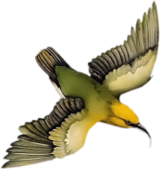
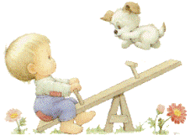
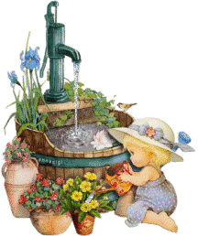
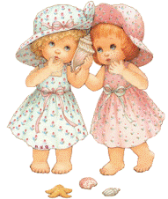
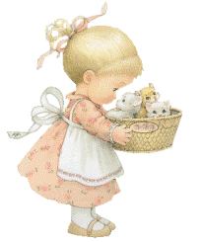
Интернет ресурсы
http://img-fotki.yandex.ru/get/5635/20573769.1b/0_89604_568ac41e_M.png
http://img-fotki.yandex.ru/get/6733/134091466.195/0_fe7f9_3e19977b_orig
http://s44.radikal.ru/i105/1108/8c/6541d46a5900t.jpg
http://www.art-apple.ru/albums/vector_flowers/9381760.jpg
http://img-fotki.yandex.ru/get/6437/134091466.5c/0_a01d9_415b13cb_M.png
http://s018.radikal.ru/i514/1201/da/4db66d823c0a.gif
http://priroda.inc.ru/animation/bebi/baby30.gif
http://s018.radikal.ru/i521/1201/f6/551f743ee188.gif
http://i072.radikal.ru/1201/c5/ecb4031e37cd.gif
http://s012.radikal.ru/i321/1201/cb/42373f9d2983.gif
http://s014.radikal.ru/i326/1201/a1/386da46faaeb.gif
http://s018.radikal.ru/i524/1201/3e/ec75d3390f56.gif
http://s014.radikal.ru/i326/1201/a1/386da46faaeb.gif
http://ug-mama.ru/lines/im_line/8bc5751b36aa55b03faa72cd4305b5eb_1329683174.png

